Slide 1
Automatización de pruebas funcionales
Pruebas automáticas en aplicaciones web con Selenium
26/05/2018 - 2º Aniversario
<XantarDev /> Technical Community

Slide 2

Darío Cerredelo Parajó
Líder de equipo .NET, QA
Fan de TOKIOTA
<XantarDev />
LinkedIn
Twitter
xantardev.org
linkedin.com/in/dariocp
twitter.com/dariocp

Slide 3
Agenda
Introducción
Patrones de diseño
Automatización de pruebas
Patrón PageObject
Grabación de pruebas
Ejecución de pruebas
Selenium IDE y alternativas
Visual Studio
Desarrollo de pruebas
Escalado y distribución
Selenium WebDriver
Selenium Grid

Slide 4

01
Introducción

Slide 5


Automatización de pruebas
¿Por qué automatizar?
Ahorro de tiempo y esfuerzo
Reutilización de los casos de prueba
Repetición de pruebas de manera consistente
¿Qué y cuándo automatizar?
Proyectos de duración media o larga
Casos de prueba que sean rentables de automatizar
Pruebas que no dependan de la observación humana
La aplicación es estable y los cambios no muy frecuentes

Slide 6
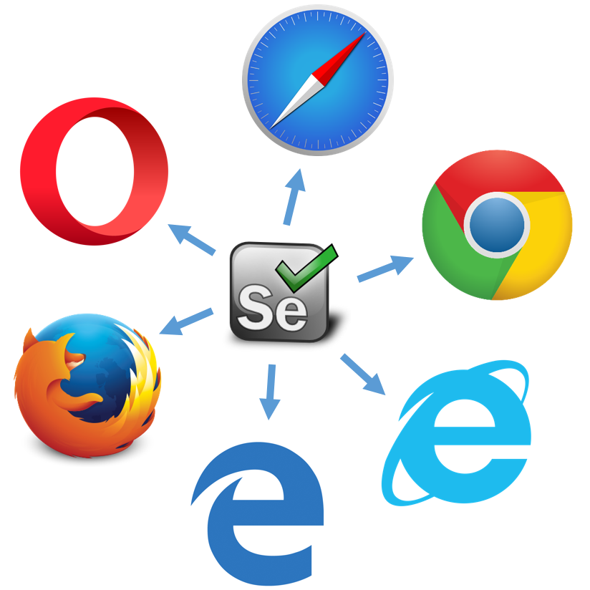



Automatización de navegadores
Selenium
Diseño del plan de pruebas
"Selenium automates browsers"
Grabación de pruebas
Automatización de aplicaciones web, principalmente para fines de ejecución de pruebas, pero no limitado a ese objetivo. Cualquier tarea repetitiva basada en web, puede y debe ser automatizada.
Creación de scripts de reproducción de errores
Creación de scripts de automatización y exploración
Desarrollo de pruebas
Creación de suites de pruebas de regresión automatizadas basadas en navegador
Múltiples navegadores y sistemas operativos
Selenium IDE
Firefox, Internet Explorer, Safari, Opera, Chrome
Windows, macOS, Linux
Ejecución de pruebas
Ejecución de pruebas
Revisión y exportación de resultados
Selenium WebDriver
Múltiples lenguajes de programación
Escalado y distribución
C#, Java, JavaScript, PHP, Python, Ruby
MSTest, TestNG, WebdriverIO, Mink, pyunit, RSpec
Selenium Grid
Escalado y distribución de scripts en múltiples entornos

Slide 7

02
Grabación de pruebas

Slide 8



Herramientas de grabación
Selenium IDE (obsoleta)
Katalon Recorder
Permite exportar los test a múltiples lenguajes
No compatible con Firefox 55 o superior
Sitio web | Extensión para Firefox
Soporte para Firefox y Chrome
Permite exportar los test a múltiples lenguajes
Sitio web | Extensión para Chrome
Selenium IDE
Silk WebDriver
Soporte para Firefox y Chrome
No permite la exportación de test, a 15/05
Sitio web | Extensión para Chrome
Soporte para Firefox, Chrome, Edge en Pro
Permite exportar los test a múltiples lenguajes
Sitio web

Slide 9

Demo
Grabación de pruebas con Katalon Recorder

Slide 10

03
Desarrollo de pruebas

Slide 11



Plataformas de desarrollo
.NET
Java
Otras opciones
Visual Studio
Selenium WebDriver
Browser Driver
MSTest
Eclipse
Selenium WebDriver
Browser Driver
TestNG
Ruby
Python
Node

Slide 12
Localizadores
ID
CSS Selector
Localiza elementos por el valor del atributo “ID”
id=id
driver.FindElement(By.Id("id"));
Localiza elementos mediante selectores CSS
css=input.inputtext[tabindex=1]
driver.FindElement(By.CssSelector("input.inputtext[tabindex=1]"));
Name
XPath
Localiza elementos por el valor del atributo “Name”
name=name
driver.FindElement(By.Name("name"));
Localiza elementos mediante Xpath
xpath=//table[@id='table1']//tr[4]/td[2]
driver.FindElement(By.XPath("//table[@id='table1']//tr[4]/td[2]"));

Slide 13
Demo
Desarrollo de pruebas con Visual Studio

Slide 14

04
Patrones de diseño

Slide 15
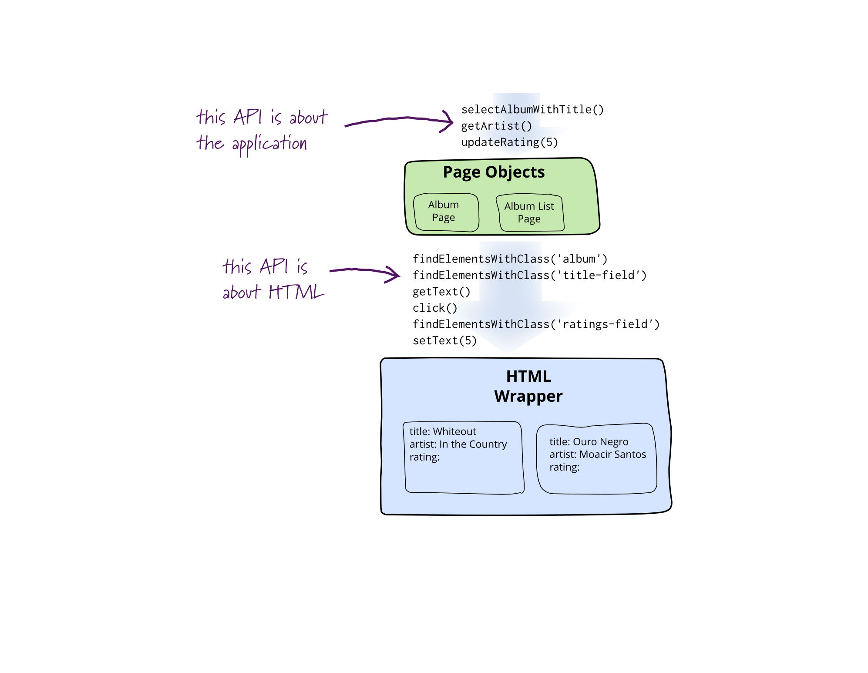
Patrón PageObject
Abstracción de la estructura de la página
Mejora del mantenimiento de las pruebas
Abstracción del framework de automatización

Slide 16
Demo
Patrón PageObject desde script grabado en navegador

Slide 17

05
Ejecución de pruebas

Slide 18




Opciones de ejecución
Navegador
Línea de comandos
No requiere de conocimientos técnicos
No se necesita software más allá de un navegador
Aporta toda la flexibilidad de la línea de comandos a la ejecución de pruebas
Entorno de desarrollo
Integración continua
Permite la ejecución de pruebas más completas
Mejora la visualización de resultados
Genera informes de ejecución
Incorpora la ejecución de pruebas funcionales al ciclo de integración continua

Slide 19

06
Escalado y distribución

Slide 20
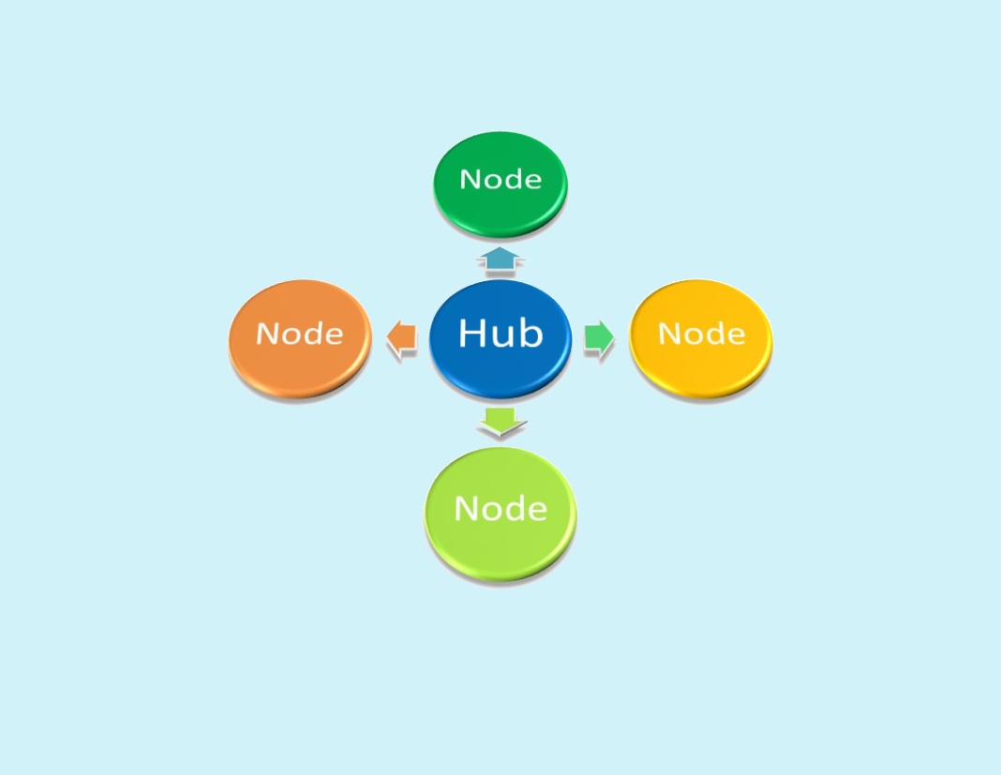
Selenium Grid
Ejecución de pruebas en múltiples navegadores
Escalado mediante la ejecución paralela de pruebas
Gestión de múltiples entornos desde un único punto

Slide 21
Demo
Escalado y distribución con Selenium Grid

Slide 22
¡Gracias!
¿Alguna pregunta?
<XantarDev /> Technical Community
Diseño: Jun Akizaki | thepopp.com

